Slide 1
Wsparcie NFOŚiGW dla działań samorządów na rzecz polityki klimatyczno-energetycznej
Marta Babicz Dyrektor
Departament Środków Zagranicznych
marta.babicz@nfosigw.gov.pl

Slide 3
NFOŚiGW w KPO (do 2026 r.):
ok. 26 mld zł (środki grantowe)
ok. 1,5 mld zł (środki zwrotne)
OZE i EE w przedsiębiorstwach
300 mln €
środki zwrotne (ok. 1,35 mld zł)
PP Czyste Powietrze
3 101 mln €
(ok. 13,9 mld zł)
PP Ciepłownictwo powiatowe
300 mln €
(ok. 1,35 mld zł)
a
Magazyny energii
ESP
Środki zwrotne
€ 35 mln
(ok. 160 mln zł)
PP Wodoryzacja gospodarki + Stacje tankowania wodoru
160 mln €. (ok. 720 mln zł)
Magazyny Energii
(BESS)
€ 200 mln
(ok. 900 mln zł)
PP Zeroemisyjny Transport Publiczny
754 mln €
(ok. 3,4 mld zł)
Efektywność energetyczna (EE) szkół
290 mln €
(ok. 1,3 mld zł)
Rekultywacja
terenów zdegradowanych
28 mln €
środki grantowe (ok. 126 mln zł)
Sieci OSD
tereny wiejskie
€ 971 mln
(ok. 4,3 mld zł)

Slide 4
Efektywność energetyczna
2,79 mld €
(ok. 12,55 mld zł)
w tym ok. 2 mld € na PP Czyste Powietrze
Ciepłownictwo/ efektywne systemy ciepłownicze
1,17 mld €
(ok. 5,26 mld zł)
Adaptacja do zmian klimatu
2,1 mld €
(ok. 9,45 mld zł)
FEPW 2021-2027
ok. 1,2 mld zł
Adaptacja do zmian klimatu
255 mln €
(ok. 1,14 mld zł)
Dostarczanie wody pitnej
i gospodarka wodno-ściekowa
1,18 mld €
(ok. 5,31 mld zł)
Ochrona bioróżnorodności i dziedzictwa naturalnego
300 mln €
(ok. 1,35 mld zł)
NFOŚiGW w FEnIKS
2021-2027 ok. 8,5 mld € (ok. 38,25 mld zł)
Instrumenty Finansowe
Ochrona bioróżnorodności
30 mln €
(ok. 135 mln zł)
OZE
590 mln €
(ok. 2,65 mld zł)
Gospodarka Obiegu Zamkniętego
190 mln €
(ok. 855 mln zł)
Gospodarka wodna i ochrona zasobów wodnych
120 mln €
(ok. 540 mln zł)

Slide 5
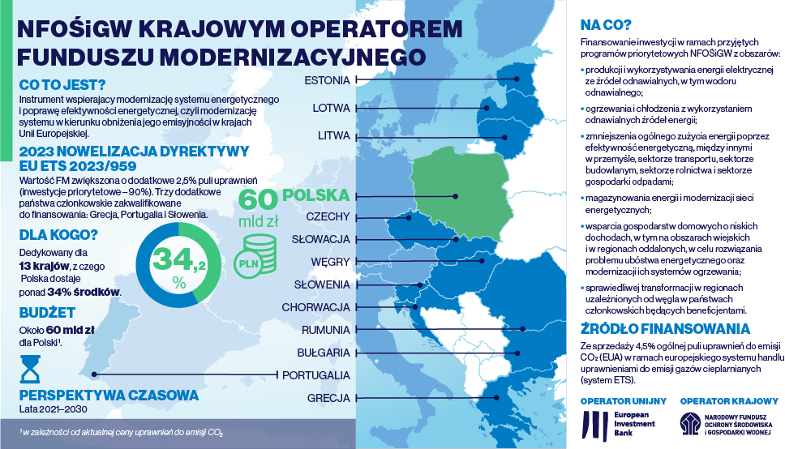
Fundusz Modernizacyjny: Podsumowanie
19 programów priorytetowych
Budżet całkowity ponad 29 mld PLN
ponad 25 dotychczas ogłoszonych naborów
20 272 umów o dofinansowanie
Zawarte zobowiązania (umowy) na kwotę ok. 4,44 mld zł
Wypłaty: ponad 280 mln zł
VIII transza – składanie formularzy 13/08/2024 obszar niepriorytetowy, 10/09/24 obszar priorytetowy

Slide 6
Fundusz Modernizacyjny: Programy dla JST
Program priorytetowy
Budżet całkowity
Renowacja z gwarancją oszczędności EPC+
112,5 mln zł
I transza
Wykorzystanie paliw alternatywnych na cele energetyczne
1 000 mln zł
II transza
Wykorzystanie paliw alternatywnych na cele energetyczne II
2 000 mln zł
III transza
Rozwój kogeneracji w oparciu o biogaz komunalny
1 500 mln zł
IV transza
Kogeneracja powiatowa
1 000 mln zł
OZE – źródło ciepła dla ciepłownictwa
2 000 mln zł
Wykorzystanie paliw alternatywnych na cele energetyczne III
3 000 mln zł
V transza

Slide 7
Fundusz Modernizacyjny: Nabory w 2024
do 30.06.2024
Renowacja z gwarancją oszczędności EPC+
do 17.12.2024
OZE – źródło ciepła dla ciepłownictwa
3.06.2024 – 31.10.2024
Wsparcie wykorzystania magazynów oraz innych urządzeń na cele stabilizacji sieci - program dla Operatorów Sieci Dystrybucyjnych
10.06.2024 – 30.12.2024
Kogeneracja dla Ciepłownictwa
Część 1) Budowa lub/i przebudowa jednostek wytwórczych o łącznej mocy zainstalowanej nie mniejszej niż 10 MW
3.06.2024 – 29.11.2024
Kogeneracja powiatowa
IV kw. 2024 – I kw. 2025
Energia dla wsi
II / III kw. 2024
Moja elektrownia wiatrowa
IV kw. 2024
Wsparcie budowy lub rozbudowy ogólnodostępnej stacji ładowania dla transportu ciężkiego

Slide 8
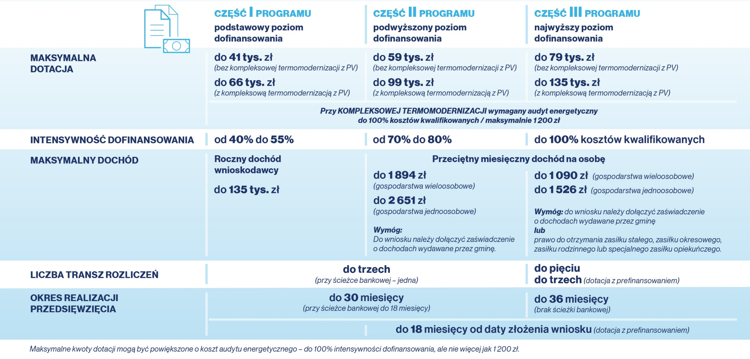
Program Priorytetowy Czyste Powietrze
Notes:
Inwestycje w blado zielonych mogą tylko uzupełniać główne projekty

Slide 9
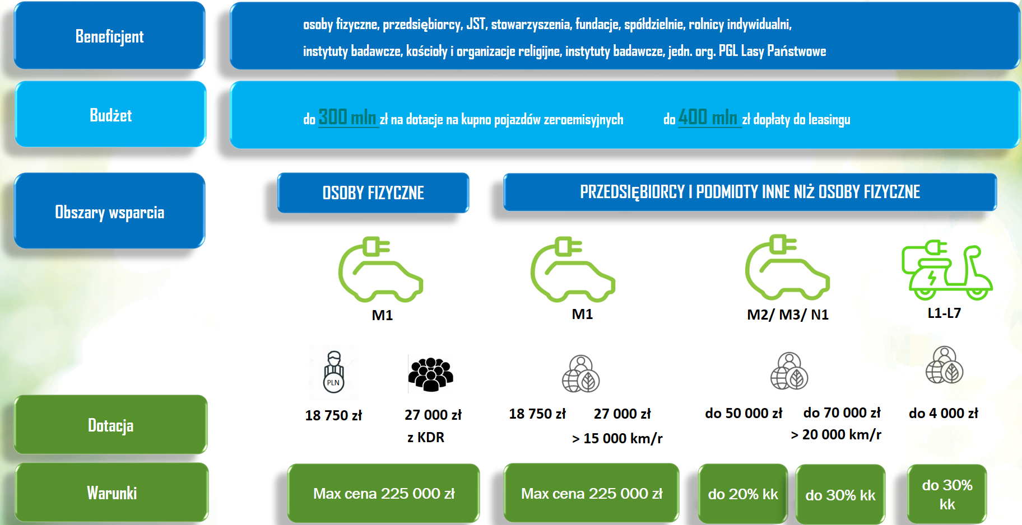
Mój Elektryk
Notes:
Inwestycje w blado zielonych mogą tylko uzupełniać główne projekty

Slide 10
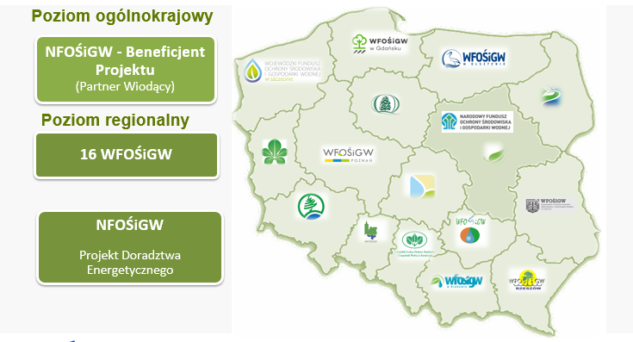
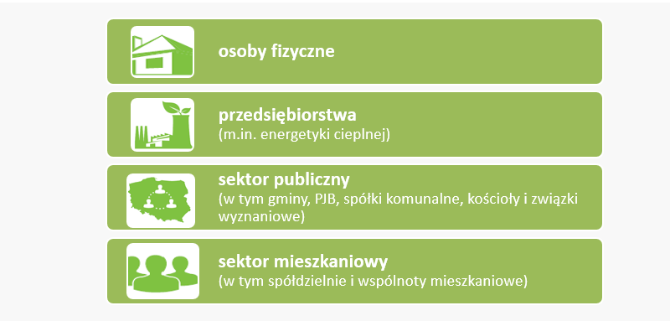
Projekt Doradztwa Energetycznego – PDE - FENX.01.01
Notes:
Inwestycje w blado zielonych mogą tylko uzupełniać główne projekty

